Slide 1
第2章波函数与Schorödinger方程
Schorödinger方程
波函数的统计诠释
平均值与算符
态叠加原理
量子力学令人印象深刻，但是一种内在的声音告诉我它并不是真实的。这个理论产生了许多好的结果，可它并没有使我们更接近“老头子”的奥秘。我毫无保留地相信，“老头子”是不掷骰子的。
——Einstein

Slide 2

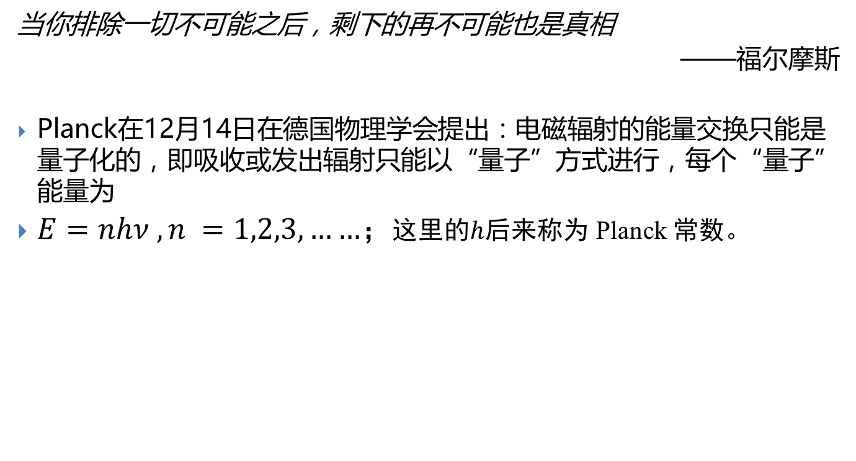
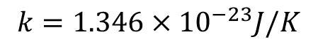
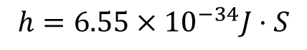
量子 (quantum) 学说与Planck常数
当你排除一切不可能之后，剩下的再不可能也是真相
——福尔摩斯
Planck在12月14日在德国物理学会提出：电磁辐射的能量交换只能是量子化的，即吸收或发出辐射只能以“量子”方式进行，每个“量子”能量为
$E=nhν , n =1,2,3,……$；这里的$h$后来称为 Planck 常数。
$$h=6.55×{10}^{−34}J·S$$
$$k=1.346×{10}^{−23}J/K$$

Slide 3
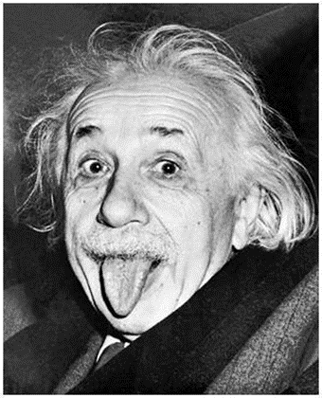
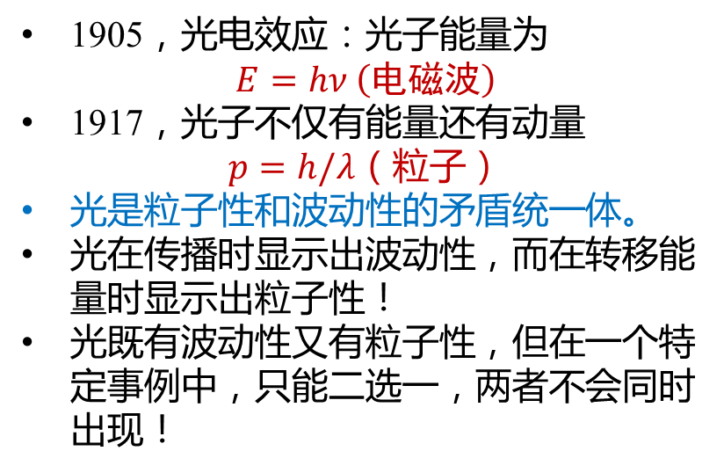
粒子还是波？
1905，光电效应：光子能量为
$$E=hν \left(电磁波\right)$$
1917，光子不仅有能量还有动量
$p=h/λ$（粒子）
光是粒子性和波动性的矛盾统一体。
光在传播时显示出波动性，而在转移能量时显示出粒子性！
光既有波动性又有粒子性，但在一个特定事例中，只能二选一，两者不会同时出现！

Slide 4
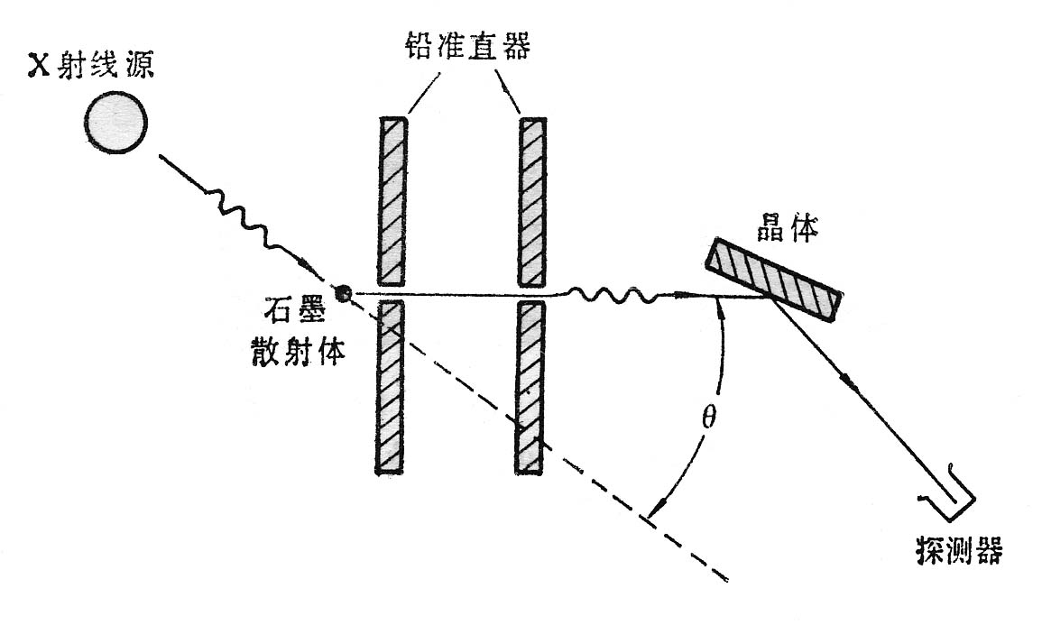
康普顿散射 (Compton Scattering)
用晶体谱仪测X射线波长，根据波动的衍射现象；散射对波长的影响只能把X射线当粒子来解释

Slide 5
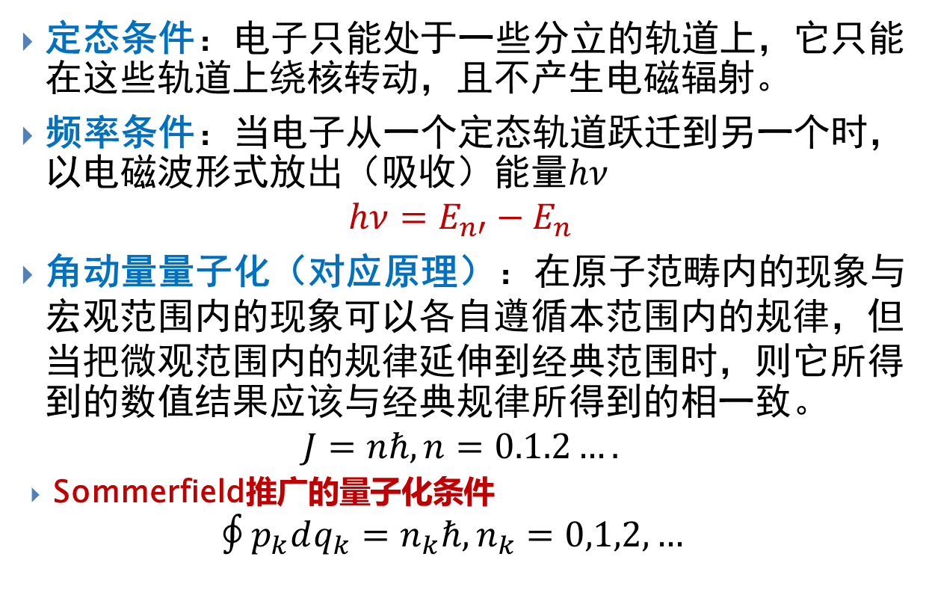
Bohr模型
定态条件：电子只能处于一些分立的轨道上，它只能在这些轨道上绕核转动，且不产生电磁辐射。
频率条件：当电子从一个定态轨道跃迁到另一个时，以电磁波形式放出（吸收）能量$hν$
$$hν=E_{n′}−E_{n}$$
角动量量子化（对应原理）：在原子范畴内的现象与宏观范围内的现象可以各自遵循本范围内的规律，但当把微观范围内的规律延伸到经典范围时，则它所得到的数值结果应该与经典规律所得到的相一致。
$$J=nℏ, n=0.1.2….$$
Sommerfield推广的量子化条件
$$∮p_{k}dq_{k}=n_{k}ℏ, n_{k}=0,1,2,…$$

Slide 6
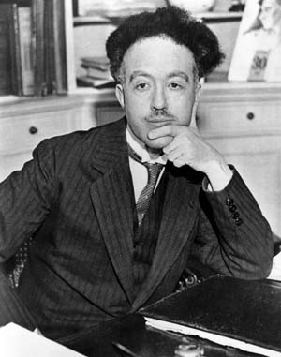
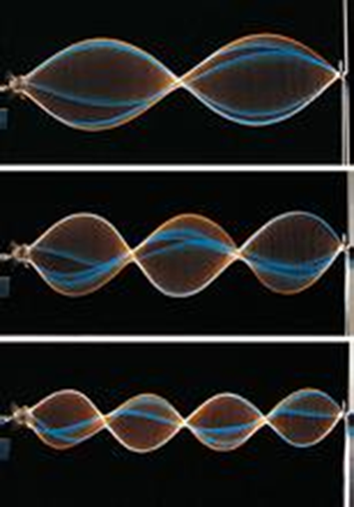
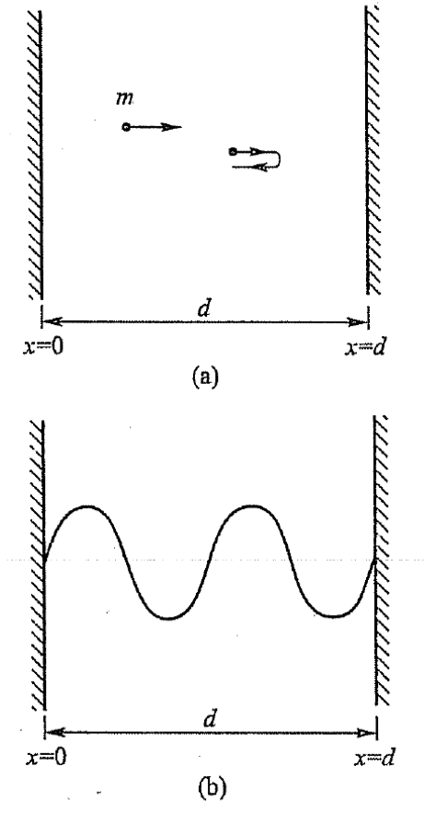
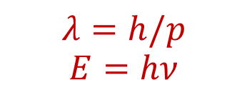
波粒二象性（wave-particle duality） 物质波
$$λ=h/p$$
$$E=hν$$
1929 Nobel Prize

Slide 7
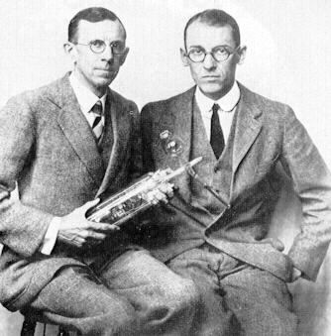
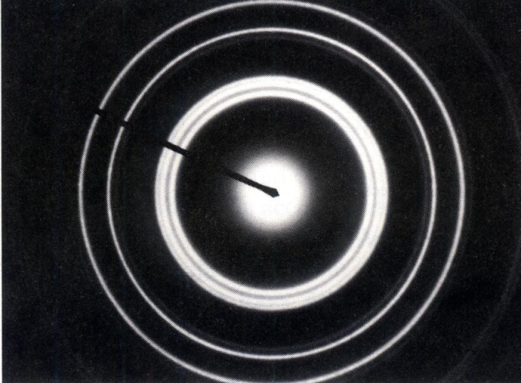
戴维孙(Davisson)-革末(Germer)实验
在各类实物粒子中，电子的质量最小，当它低速运动时，相应的波长较长
1925 年，戴维孙和革末在做电子在镍( Ni) 中的散射实验时，由于一次偶然的破坏真空事故，致使镍被氧化了，为了还原，他们采取对镍加热处理，结果镍形成了单晶结构，从而第一次得到了电子在晶体中的衍射现象（还不知道德布罗意）
1927年，在知道了物质波概念之后，改进了实验

Slide 8
目前我们所知的量子
黑体辐射
$$E=nhν, n=1, 2, 3$$
光电效应
$$E=hν=ℏω,$$
$$p=h/λ=ℏ/k$$
黑体辐射
𝐸=𝑛ℎ𝜈, 𝑛=1, 2, 3
光电效应
𝐸=ℎ𝜈=ℏ𝜔,
𝑝=ℎ∕𝜆=ℏ/𝑘
波粒二象性
$$E=hν=ℏω,$$
$$p=h/λ=ℏ/k$$
波粒二象性
𝐸=ℎ𝜈=ℏ𝜔,
𝑝=ℎ∕𝜆=ℏ/𝑘
波动力学
Schrödinger方程
Bohr的氢原子理论
$$hν=E_{n′}−E_{n}$$
对应原理
Bohr的氢原子理论
ℎ𝜈=𝐸_𝑛′−𝐸_𝑛
对应原理
矩阵力学
算符和矩阵

Slide 9
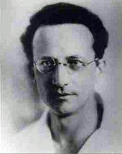
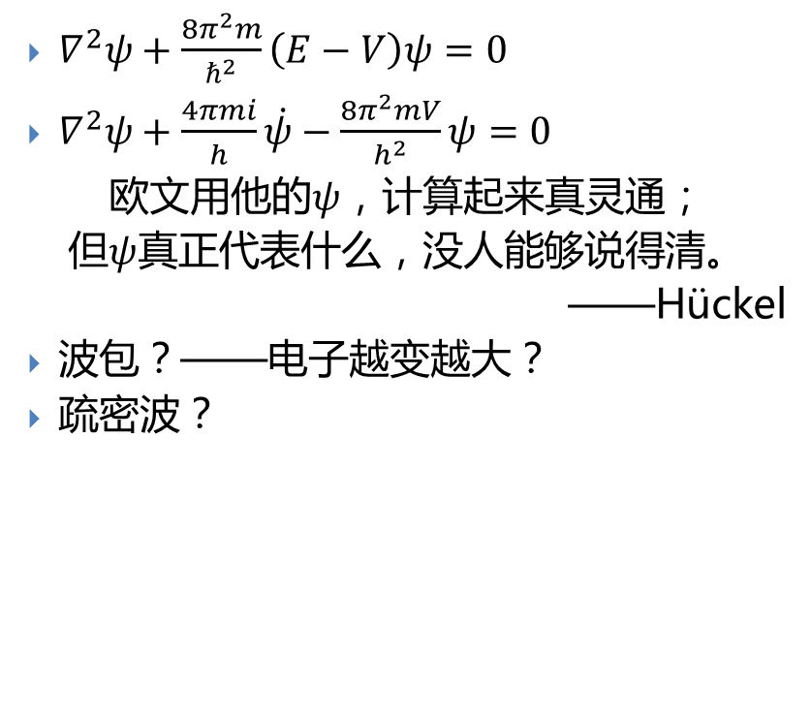
Schorödinger方程
$∇^{2}ψ+\frac{8π^{2}m}{ℏ^{2}}\left(E−V\right)ψ=0$
$∇^{2}ψ+\frac{4πmi}{h}\dot{ψ}−\frac{8π^{2}mV}{h^{2}}ψ=0$
欧文用他的$ψ$，计算起来真灵通；
但$ψ$真正代表什么，没人能够说得清。
——Hückel
波包？——电子越变越大？
疏密波？
Erwin Schrödinger
1887.8.12－1961.1.4
1933 Nobel Prize

Slide 10
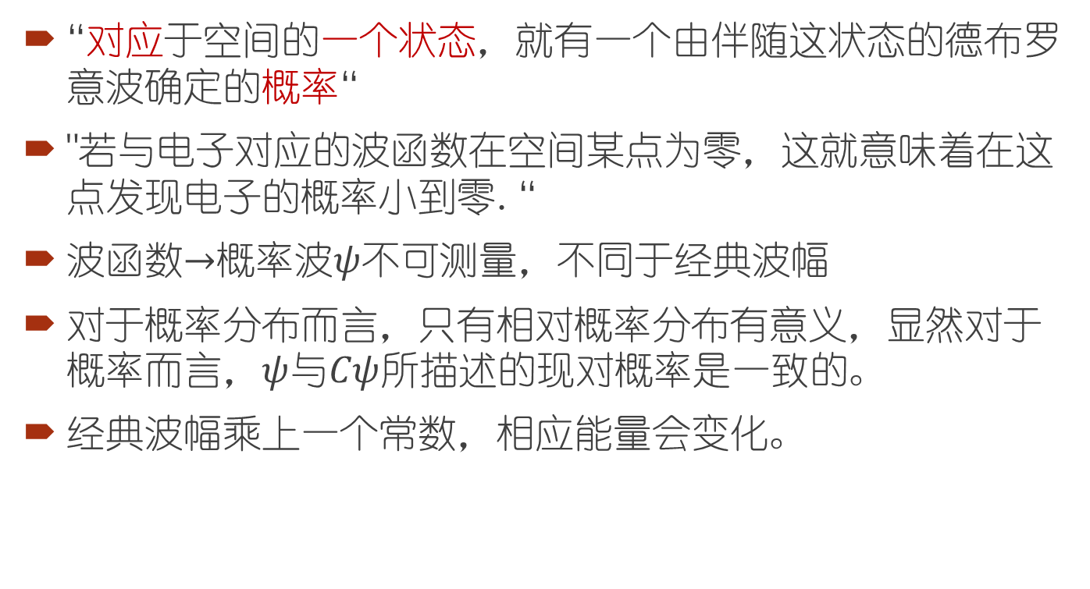
玻恩的波函数统计诠释——骰子物理学（probabilistic interpretation）
“对应于空间的一个状态，就有一个由伴随这状态的德布罗意波确定的概率“
"若与电子对应的波函数在空间某点为零，这就意味着在这点发现电子的概率小到零. “
波函数$→$概率波$ψ$不可测量，不同于经典波幅
对于概率分布而言，只有相对概率分布有意义，显然对于概率而言，$ψ$与$Cψ$所描述的现对概率是一致的。
经典波幅乘上一个常数，相应能量会变化。

Slide 11
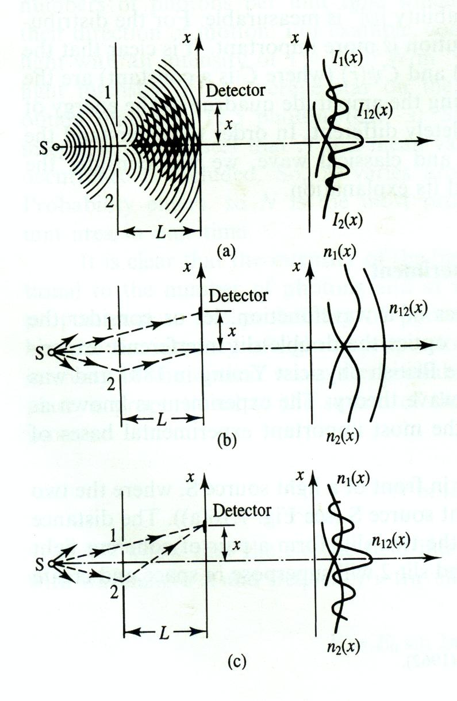
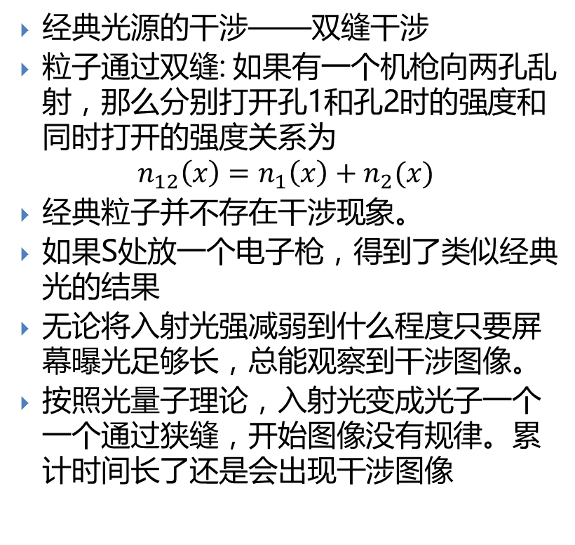
电子的双缝干涉实验 (Double-slit interference)
经典光源的干涉——双缝干涉
粒子通过双缝: 如果有一个机枪向两孔乱射，那么分别打开孔1和孔2时的强度和同时打开的强度关系为
$$n_{12}\left(x\right)=n_{1}\left(x\right)+n_{2}(x)$$
经典粒子并不存在干涉现象。
如果S处放一个电子枪，得到了类似经典光的结果
无论将入射光强减弱到什么程度只要屏幕曝光足够长，总能观察到干涉图像。
按照光量子理论，入射光变成光子一个一个通过狭缝，开始图像没有规律。累计时间长了还是会出现干涉图像

Slide 12
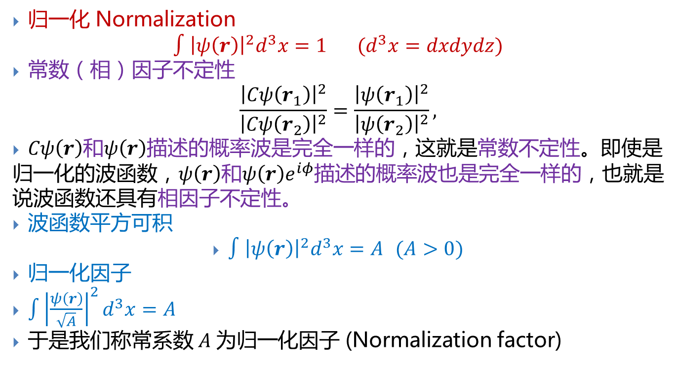
统计诠释对波函数的要求
归一化 Normalization
$∫{\left|ψ\left(r\right)\right|}^{2}d^{3}x=1$ ${(d}^{3}x=dxdydz)$
常数（相）因子不定性
$$\frac{{\left|Cψ\left(r_{1}\right)\right|}^{2}}{{\left|Cψ\left(r_{2}\right)\right|}^{2}}=\frac{{\left|ψ\left(r_{1}\right)\right|}^{2}}{{\left|ψ\left(r_{2}\right)\right|}^{2}},$$
$Cψ\left(r\right)$和$ψ\left(r\right)$描述的概率波是完全一样的，这就是常数不定性。即使是归一化的波函数，$ψ\left(r\right)$和$ψ\left(r\right)e^{iφ}$描述的概率波也是完全一样的，也就是说波函数还具有相因子不定性。
波函数平方可积
$∫{\left|ψ\left(r\right)\right|}^{2}d^{3}x=A$ $(A>0)$
归一化因子
$\int{{\left|\frac{ψ\left(r\right)}{\sqrt{A}}\right|}^{2}d^{3}x}=A$
于是我们称常系数$A$为归一化因子 (Normalization factor)

Slide 13
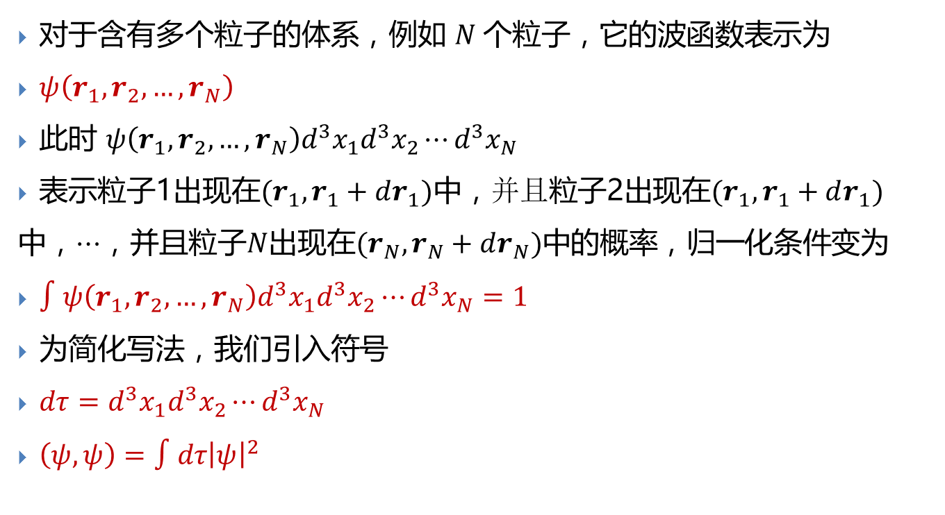
多粒子体系的波函数
对于含有多个粒子的体系，例如 $N$个粒子，它的波函数表示为
$ψ\left(r_{1}, r_{2}, …,r_{N}\right)$
此时 $ψ\left(r_{1}, r_{2}, …,r_{N}\right)d^{3}x_{1}d^{3}x_{2}⋯d^{3}x_{N}$
表示粒子1出现在$(r_{1},r_{1}+dr_{1})$中，并且粒子2出现在$(r_{1},r_{1}+dr_{1})$中，$⋯$，并且粒子$N$出现在$(r_{N},r_{N}+dr_{N})$中的概率，归一化条件变为
$∫ψ\left(r_{1}, r_{2}, …,r_{N}\right)d^{3}x_{1}d^{3}x_{2}⋯d^{3}x_{N}=1$
为简化写法，我们引入符号
$dτ=d^{3}x_{1}d^{3}x_{2}⋯d^{3}x_{N}$
$\left(ψ,ψ\right)=∫dτ{\left|ψ\right|}^{2}$

Slide 14
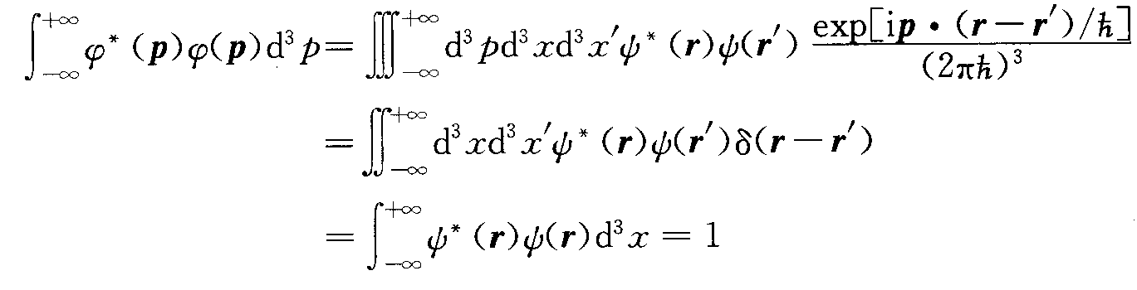
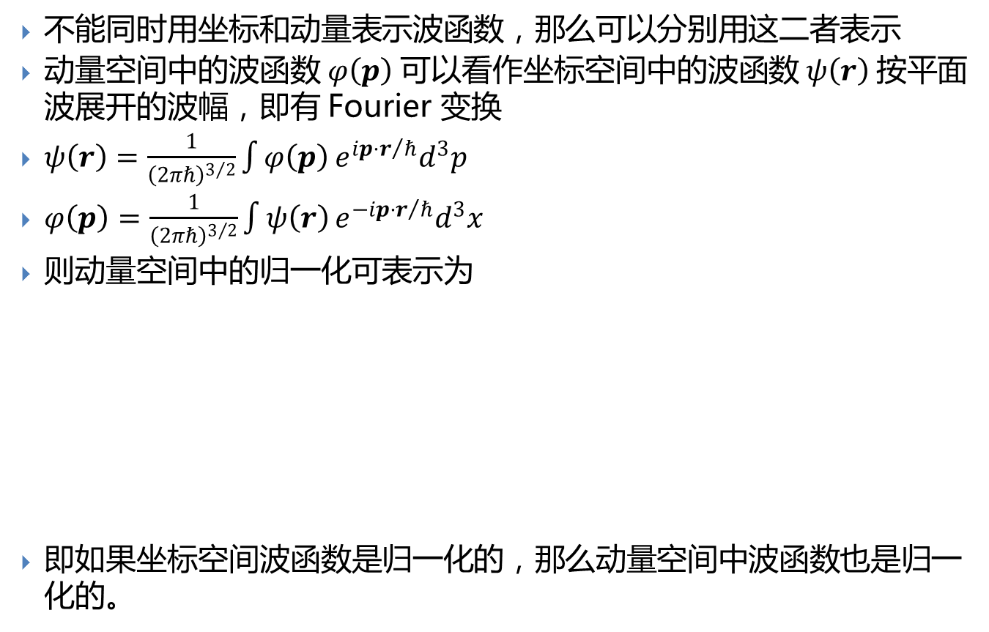
动量分布概率
不能同时用坐标和动量表示波函数，那么可以分别用这二者表示
动量空间中的波函数 $φ\left(p\right)$可以看作坐标空间中的波函数$ψ\left(r\right)$按平面波展开的波幅，即有 Fourier 变换
$ψ\left(r\right)=\frac{1}{{\left(2πℏ\right)}^{3/2}}\int{φ\left(p\right)}e^{ip⋅r/ℏ}d^{3}p$
$φ\left(p\right)=\frac{1}{{\left(2πℏ\right)}^{3/2}}\int{ψ\left(r\right)}e^{−ip⋅r/ℏ}d^{3}x$
则动量空间中的归一化可表示为
即如果坐标空间波函数是归一化的，那么动量空间中波函数也是归一化的。

Slide 15
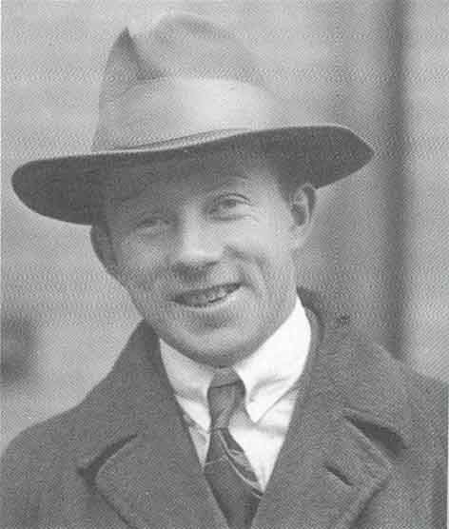
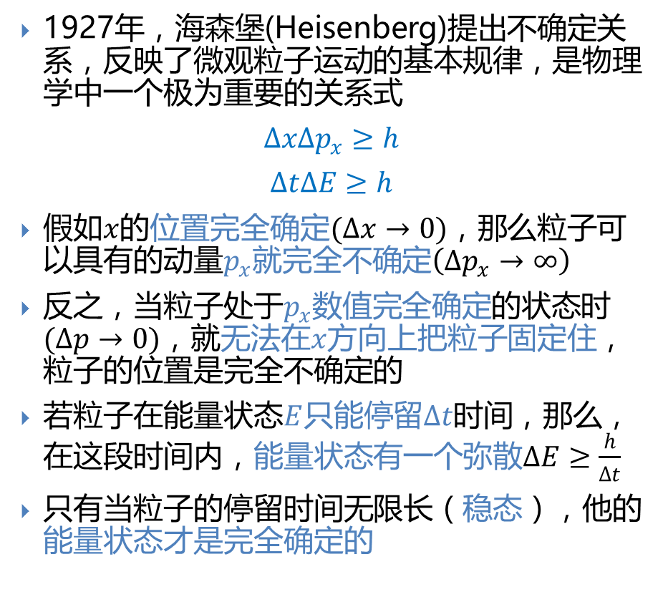
不确定关系（Uncertainty principle） 测不准原理（误！）
1927年，海森堡(Heisenberg)提出不确定关系，反映了微观粒子运动的基本规律，是物理学中一个极为重要的关系式
$$ΔxΔp_{x}≥h$$
$$ΔtΔE≥h$$
假如$x$的位置完全确定$(Δx→0)$，那么粒子可以具有的动量$p_{x}$就完全不确定$\left(Δp_{x}→∞\right)$
反之，当粒子处于$p_{x}$数值完全确定的状态时$(Δp→0)$，就无法在$x$方向上把粒子固定住，粒子的位置是完全不确定的
若粒子在能量状态$E$只能停留$Δt$时间，那么，在这段时间内，能量状态有一个弥散$ΔE≥\frac{h}{Δt}$
只有当粒子的停留时间无限长（稳态），他的能量状态才是完全确定的
Werner Heisenberg
(1901 - 1976)
1932 Nobel Prize

Slide 16
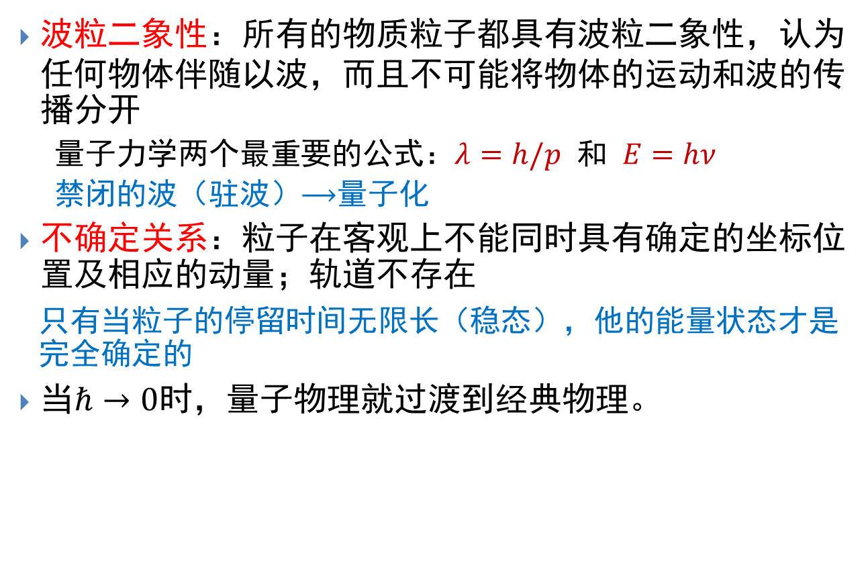
波粒二象性：所有的物质粒子都具有波粒二象性，认为任何物体伴随以波，而且不可能将物体的运动和波的传播分开
量子力学两个最重要的公式：$λ=h/p$ 和 $E=hν$
禁闭的波（驻波）$⟶$量子化
不确定关系：粒子在客观上不能同时具有确定的坐标位置及相应的动量；轨道不存在
只有当粒子的停留时间无限长（稳态），他的能量状态才是完全确定的
当$ℏ→0$时，量子物理就过渡到经典物理。

Slide 17
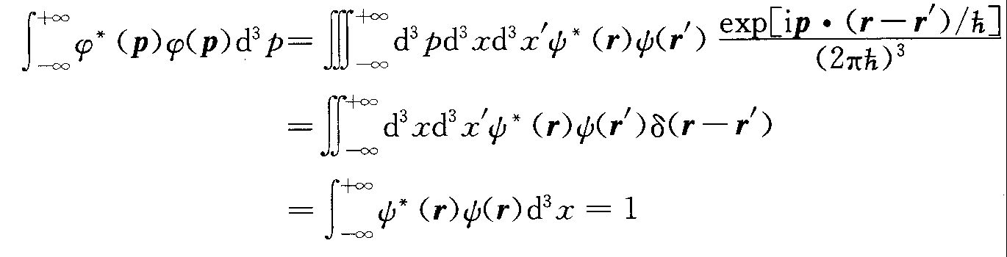
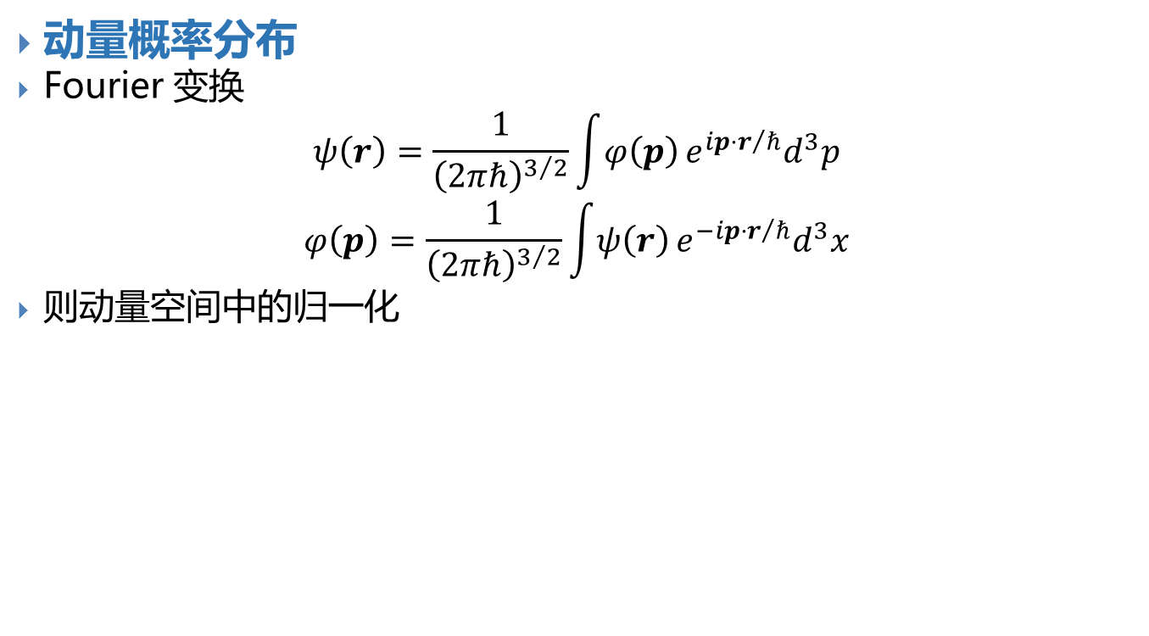
既然坐标和动量不能同时同时取确定值，没有了相空间，波函数如何处理坐标和动量
动量概率分布
Fourier 变换
$$ψ\left(r\right)=\frac{1}{{\left(2πℏ\right)}^{3/2}}\int{φ\left(p\right)}e^{ip⋅r/ℏ}d^{3}p$$
$$φ\left(p\right)=\frac{1}{{\left(2πℏ\right)}^{3/2}}\int{ψ\left(r\right)}e^{−ip⋅r/ℏ}d^{3}x$$
则动量空间中的归一化

Slide 18
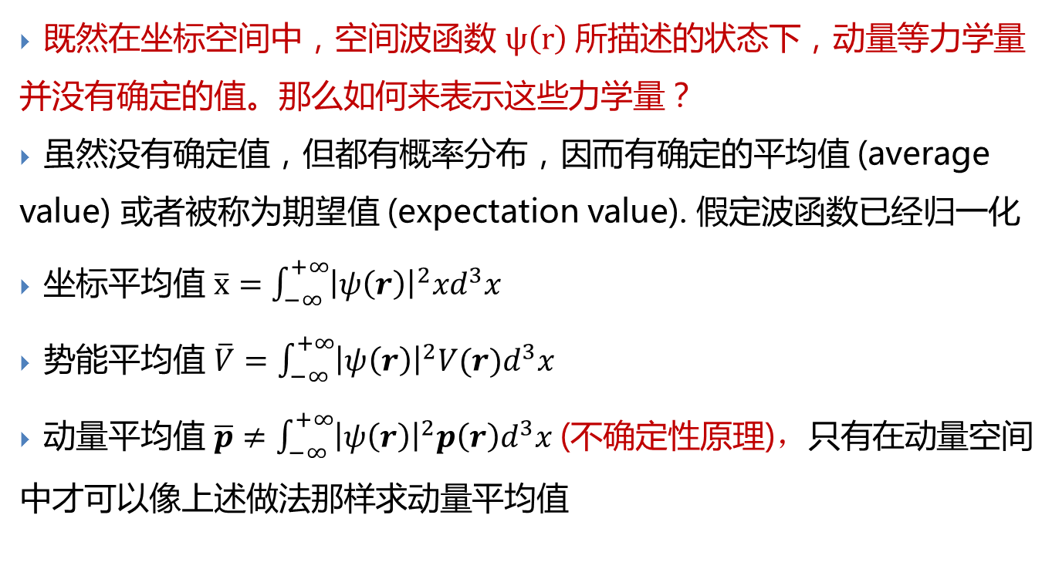
力学量的平均值和算符的引进
既然在坐标空间中，空间波函数 $ψ\left(r\right)$所描述的状态下，动量等力学量并没有确定的值。那么如何来表示这些力学量？
虽然没有确定值，但都有概率分布，因而有确定的平均值 (average value) 或者被称为期望值 (expectation value). 假定波函数已经归一化
坐标平均值 $\overline{x}=\int_{−∞}^{+∞}{{\left|ψ\left(r\right)\right|}^{2}xd^{3}x}$
势能平均值 $\overline{V}=\int_{−∞}^{+∞}{{\left|ψ\left(r\right)\right|}^{2}V(r)d^{3}x}$
动量平均值 $\overline{p}≠\int_{−∞}^{+∞}{{\left|ψ\left(r\right)\right|}^{2}p\left(r\right)d^{3}x}$(不确定性原理)，只有在动量空间中才可以像上述做法那样求动量平均值

Slide 19
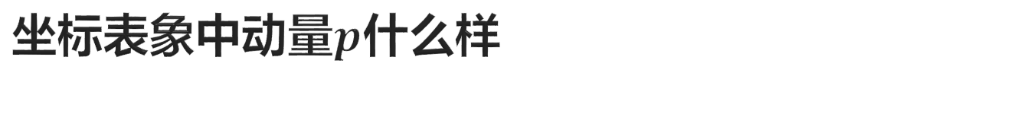

坐标表象中动量$p$什么样
$φ\left(p\right)=\frac{1}{{\left(2πℏ\right)}^{3/2}}\int{ψ\left(r\right)}e^{−ip⋅r/ℏ}d^{3}x$
动量平均值
坐标表象里动量变成了操作 −iℏ∇, 我们把力学量对应的这类操作形式叫做算符 (operator)

Slide 20
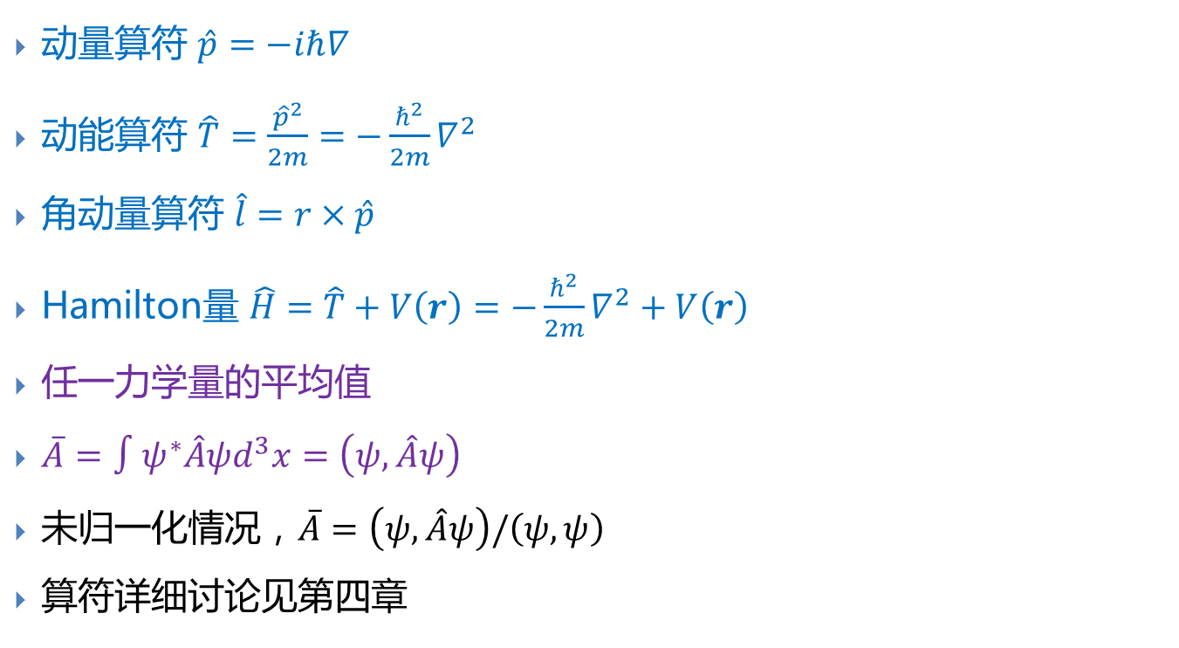
算符
动量算符 $\hat{p}=−iℏ∇$
动能算符 $\hat{T}=\frac{{\hat{p}}^{2}}{2m}=−\frac{ℏ^{2}}{2m}∇^{2}$
角动量算符 $\hat{l}=r×\hat{p}$
Hamilton量 $\hat{H}=\hat{T}+V\left(r\right)=−\frac{ℏ^{2}}{2m}∇^{2}+V\left(r\right)$
任一力学量的平均值
$\overline{A}=∫ψ^{∗}\hat{A}ψd^{3}x=\left(ψ,\hat{A}ψ\right)$
未归一化情况，$\overline{A}=\left(ψ,\hat{A}ψ\right)/\left(ψ,ψ\right)$
算符详细讨论见第四章

Slide 21
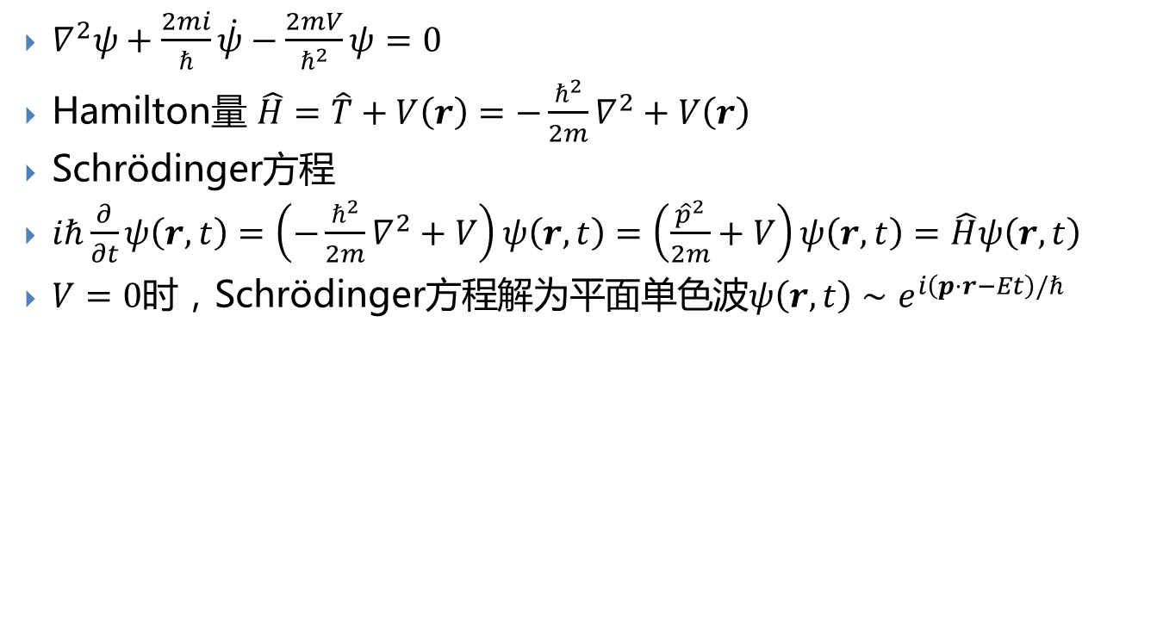
Schrödinger方程
$∇^{2}ψ+\frac{2mi}{ℏ}\dot{ψ}−\frac{2mV}{ℏ^{2}}ψ=0$
Hamilton量 $\hat{H}=\hat{T}+V\left(r\right)=−\frac{ℏ^{2}}{2m}∇^{2}+V\left(r\right)$
Schrödinger方程
$iℏ\frac{∂}{∂t}ψ\left(r,t\right)=\left(−\frac{ℏ^{2}}{2m}∇^{2}+V\right)ψ\left(r,t\right)=\left(\frac{{\hat{p}}^{2}}{2m}+V\right)ψ\left(r,t\right)=\hat{H}ψ\left(r,t\right)$
$V=0$时，Schrödinger方程解为平面单色波$ψ\left(r,t\right)∼e^{i\left(p⋅r−Et\right)/ℏ}$

Slide 22
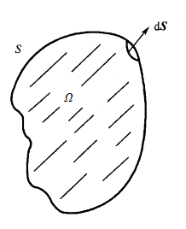
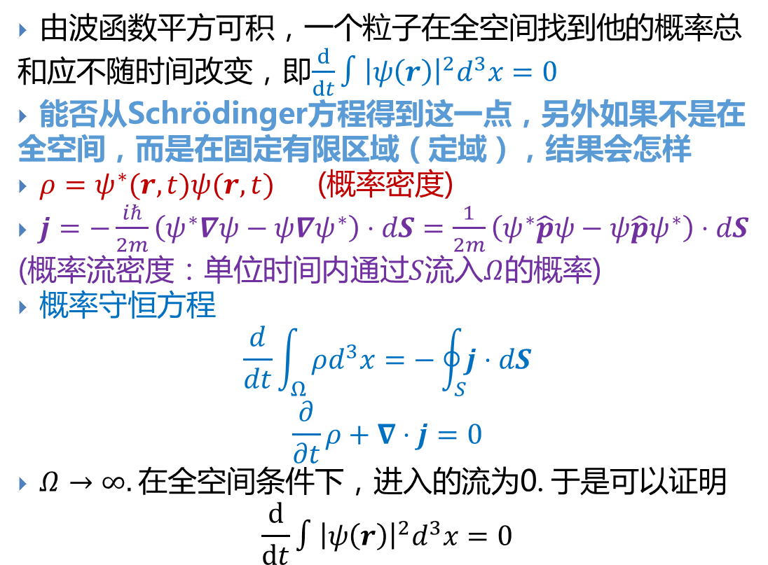
关于Schrödinger方程的讨论——定域的概率守恒
由波函数平方可积，一个粒子在全空间找到他的概率总和应不随时间改变，即$\frac{d}{dt}∫{\left|ψ\left(r\right)\right|}^{2}d^{3}x=0$
能否从Schrödinger方程得到这一点，另外如果不是在全空间，而是在固定有限区域（定域），结果会怎样
$ρ=ψ^{∗}(r,t)ψ(r,t)$ (概率密度)
$j=−\frac{iℏ}{2m}\left(ψ^{∗}∇ψ−ψ∇ψ^{∗}\right)⋅dS=\frac{1}{2m}\left(ψ^{∗}\hat{p}ψ−ψ\hat{p}ψ^{∗}\right)⋅dS$ (概率流密度：单位时间内通过$S$流入$Ω$的概率)
概率守恒方程
$$\frac{d}{dt}\int_{Ω}{ρd^{3}x=−\oint_{S}{j⋅dS}}$$
$$\frac{∂}{∂t}ρ+∇⋅j=0$$
$Ω→∞.$在全空间条件下，进入的流为0. 于是可以证明
$$\frac{d}{dt}∫{\left|ψ\left(r\right)\right|}^{2}d^{3}x=0$$

Slide 23
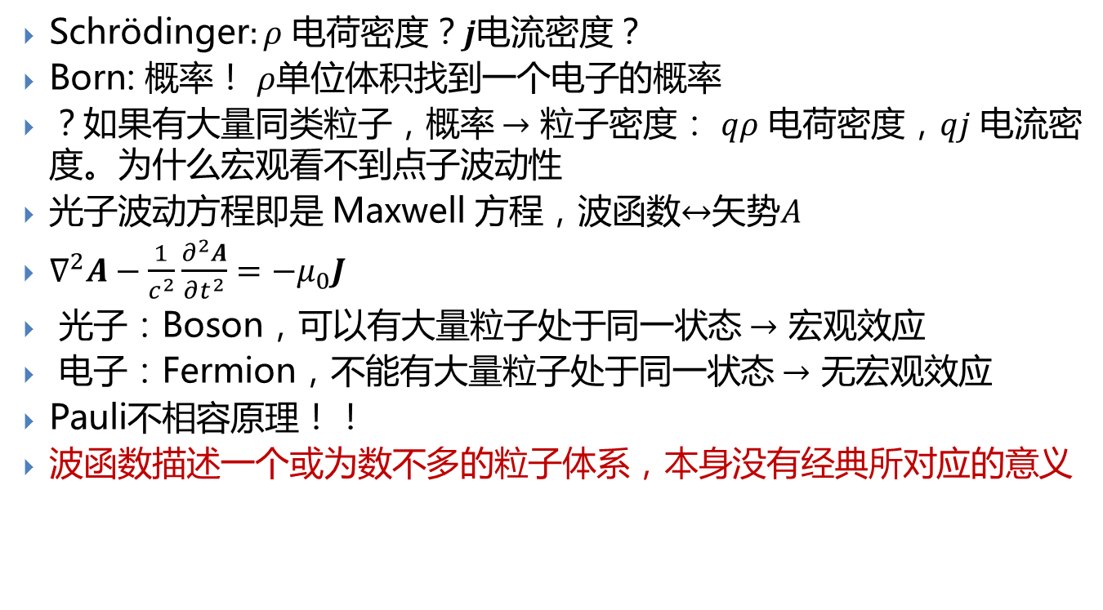
关于Schrödinger方程的讨论——波函数的物理意义
Schrödinger$:ρ$ 电荷密度？$j电流密度$？
Born: 概率！ $ρ$单位体积找到一个电子的概率
？如果有大量同类粒子，概率 $→$ 粒子密度： $qρ$ 电荷密度，$qj$ 电流密度。为什么宏观看不到点子波动性
光子波动方程即是 Maxwell 方程，波函数$↔$矢势$A$
$∇^{2}A−\frac{1}{c^{2}}\frac{∂^{2}A}{∂t^{2}}=−μ_{0}J$
光子：Boson，可以有大量粒子处于同一状态 $→$ 宏观效应
电子：Fermion，不能有大量粒子处于同一状态 $→$ 无宏观效应
Pauli不相容原理！！
波函数描述一个或为数不多的粒子体系，本身没有经典所对应的意义

Slide 24
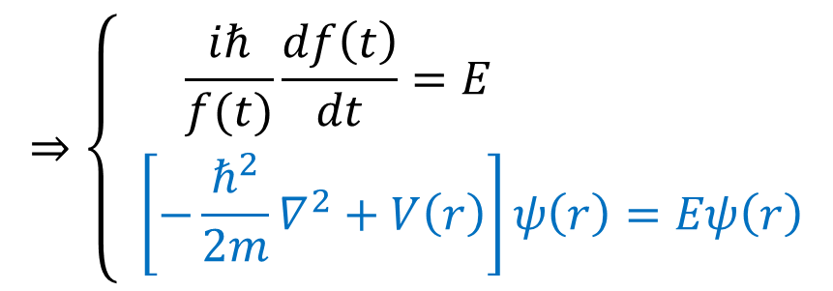
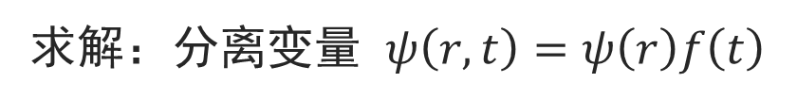
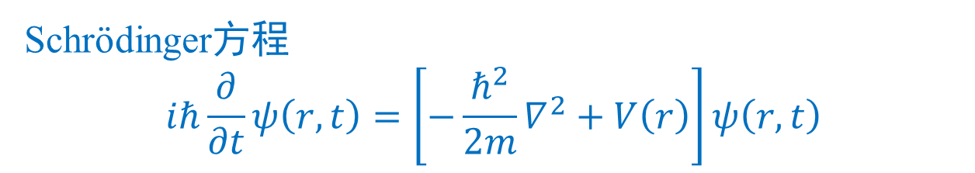
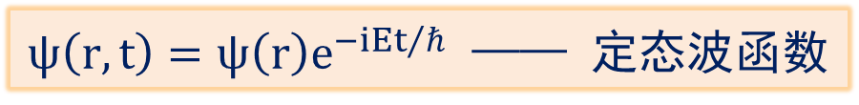
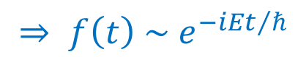
Schrödinger方程的定态解
Schrödinger方程
$$iℏ\frac{∂}{∂t}ψ\left(r,t\right)=\left[−\frac{ℏ^{2}}{2m}∇^{2}+V\left(r\right)\right]ψ\left(r,t\right)$$
求解：分离变量 $ψ\left(r,t\right)=ψ\left(r\right)f\left(t\right)$
$$⇒\left\{ \begin{aligned}\frac{iℏ}{f(t)}\frac{df\left(t\right)}{dt}=E \\ \left[−\frac{ℏ^{2}}{2m}∇^{2}+V\left(r\right)\right]ψ\left(r\right)=Eψ\left(r\right)\end{aligned}\right.$$
$$⇒ f\left(t\right) \sim e^{{−iEt}/ℏ}$$
定态薛定谔方程
$ψ\left(r,t\right)=ψ\left(r\right)e^{{−iEt}/ℏ}$ —— 定态波函数
定态 —— 系统的能量确定，稳定的状态。

Slide 25
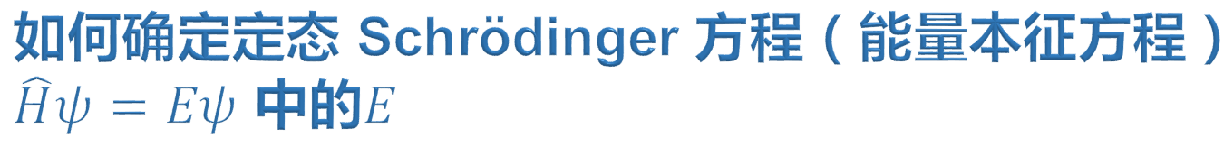
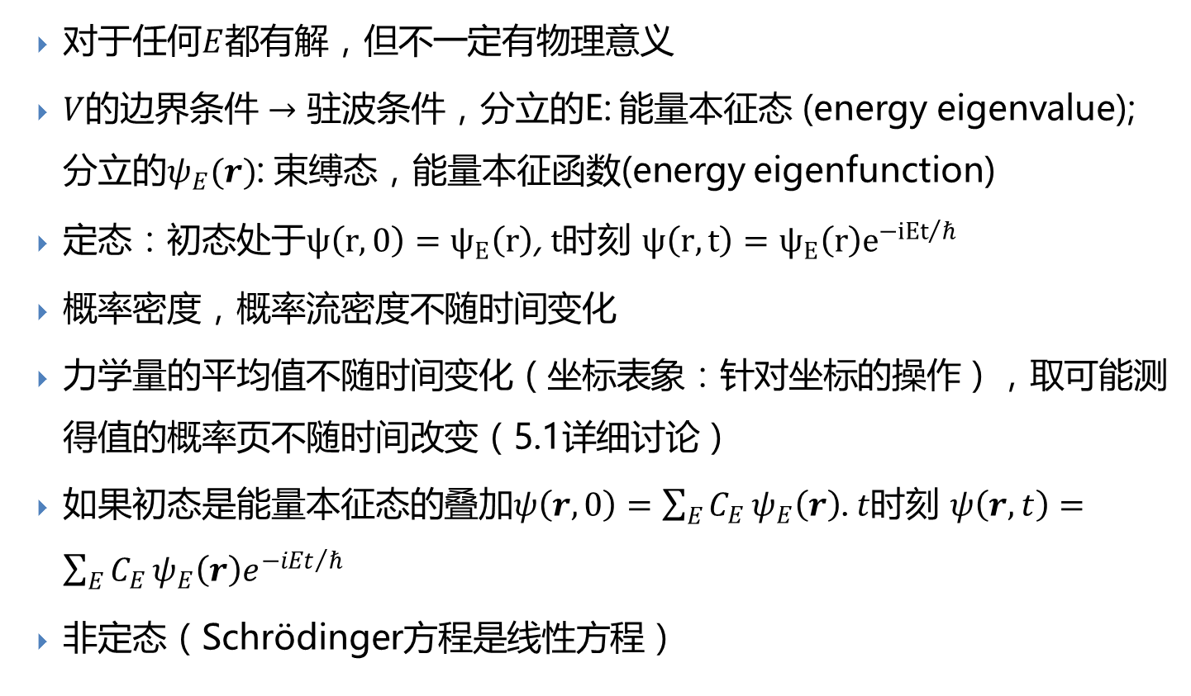
如何确定定态 Schrödinger 方程（能量本征方程） $\hat{H}ψ=Eψ$ 中的$E$
对于任何$E$都有解，但不一定有物理意义
$V$的边界条件 $→$ 驻波条件，分立的E: 能量本征态 (energy eigenvalue); 分立的$ψ_{E}(r)$: 束缚态，能量本征函数(energy eigenfunction)
定态：初态处于$ψ\left(r,0\right)=ψ_{E}\left(r\right)$, $t$时刻 $ψ\left(r,t\right)=ψ_{E}\left(r\right)e^{{−iEt}/ℏ}$
概率密度，概率流密度不随时间变化
力学量的平均值不随时间变化（坐标表象：针对坐标的操作），取可能测得值的概率页不随时间改变（5.1详细讨论）
如果初态是能量本征态的叠加$ψ\left(r,0\right)=\sum_{E}{C_{E}}ψ_{E}\left(r\right)$. $t$时刻 $ψ\left(r,t\right)=\sum_{E}{C_{E}}ψ_{E}\left(r\right)e^{{−iEt}/ℏ}$
非定态（Schrödinger方程是线性方程）

Slide 26

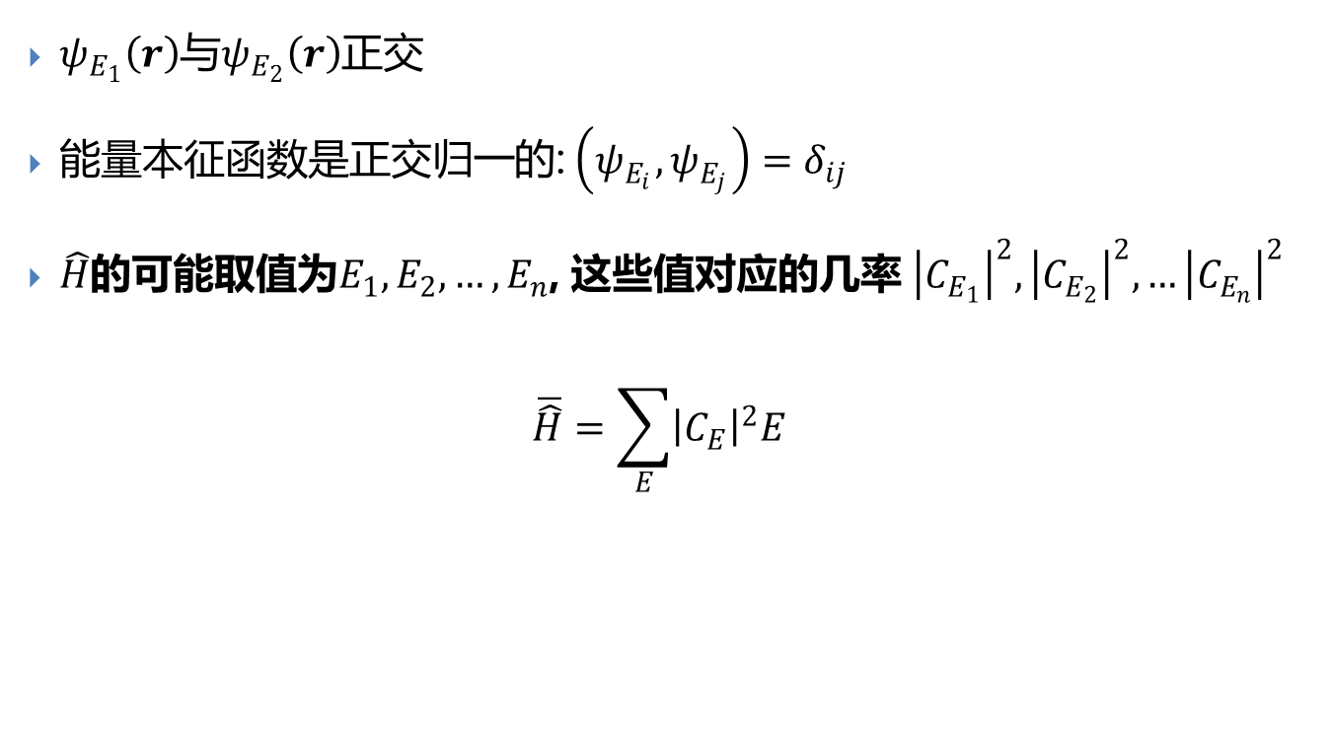
$\hat{H}$的可能取值为$E_{1},E_{2},…,E_{n}$, 这些值对应的几率？
$ψ_{E_{1}}\left(r\right)$与$ψ_{E_{2}}\left(r\right)$正交
能量本征函数是正交归一的: $\left(ψ_{E_{i}}^{},ψ_{E_{j}}^{}\right)=δ_{ij}$
$\hat{H}$的可能取值为$E_{1},E_{2},…,E_{n}$, 这些值对应的几率 ${\left|C_{E_{1}}\right|}^{2},{\left|C_{E_{2}}\right|}^{2},…{\left|C_{E_{n}}\right|}^{2}$
$$\overline{\hat{H}}=\sum_{E}{{\left|C_{E}\right|}^{2}E}$$

Slide 27
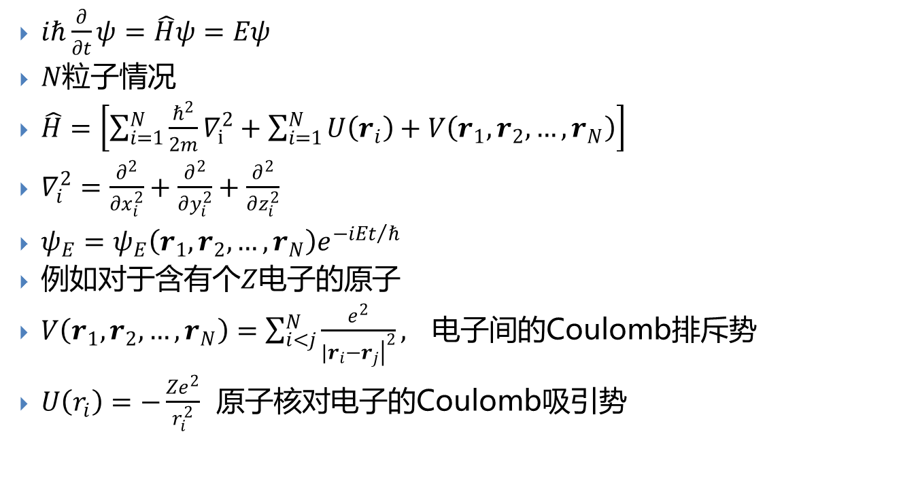
Schrödinger 方程的普遍表达式
$iℏ\frac{∂}{∂t}ψ=\hat{H}ψ=Eψ$
$N$粒子情况
$\hat{H}=\left[\sum_{i=1}^{N}{\frac{ℏ^{2}}{2m}∇_{i}^{2}+\sum_{i=1}^{N}{U\left(r_{i}\right)+V\left(r_{1},r_{2},…,r_{N}\right)}}\right]$
$∇_{i}^{2}=\frac{∂^{2}}{∂x_{i}^{2}}+\frac{∂^{2}}{∂y_{i}^{2}}+\frac{∂^{2}}{∂z_{i}^{2}}$
$ψ_{E}=ψ_{E}\left(r_{1},r_{2},…,r_{N}\right)e^{{−iEt}/ℏ}$
例如对于含有个$Z$电子的原子
$V\left(r_{1},r_{2},…,r_{N}\right)=\sum_{i<j}^{N}{\frac{e^{2}}{|{\left.​r_{i}−r_{j}\right|}^{2}}},$ 电子间的Coulomb排斥势
$U\left(r_{i}\right)=−\frac{{Ze}^{2}}{r_{i}^{2}}$ 原子核对电子的Coulomb吸引势

Slide 28
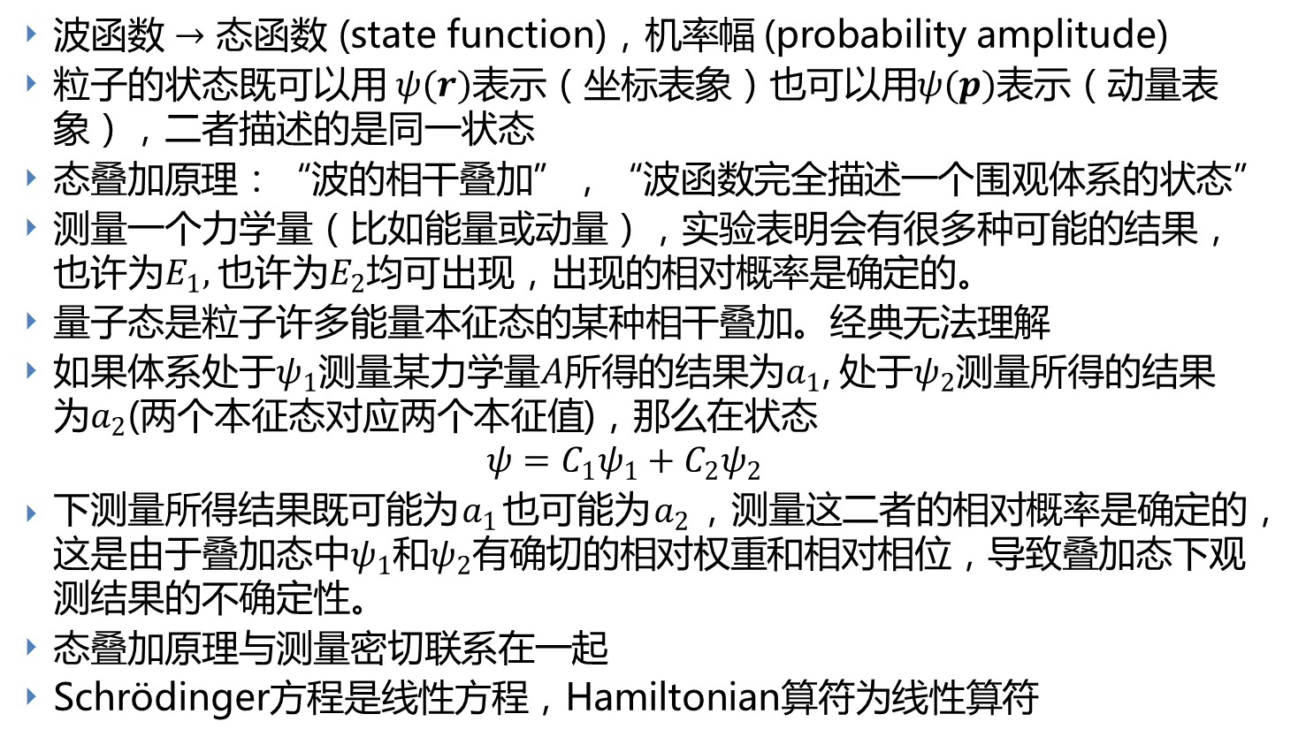
态叠加原理
波函数 $→$ 态函数 (state function)，机率幅 (probability amplitude)
粒子的状态既可以用 $ψ(r)$表示（坐标表象）也可以用$ψ(p)$表示（动量表象），二者描述的是同一状态
态叠加原理：“波的相干叠加”，“波函数完全描述一个围观体系的状态”
测量一个力学量（比如能量或动量），实验表明会有很多种可能的结果，也许为$E_{1},$也许为$E_{2}$均可出现，出现的相对概率是确定的。
量子态是粒子许多能量本征态的某种相干叠加。经典无法理解
如果体系处于$ψ_{1}$测量某力学量$A$所得的结果为$a_{1}$, 处于$ψ_{2}$测量所得的结果为$a_{2}$(两个本征态对应两个本征值)，那么在状态
$$ψ=C_{1}ψ_{1}+C_{2}ψ_{2}$$
下测量所得结果既可能为$a_{1}$也可能为$a_{2}$，测量这二者的相对概率是确定的，这是由于叠加态中$ψ_{1}$和$ψ_{2}$有确切的相对权重和相对相位，导致叠加态下观测结果的不确定性。
态叠加原理与测量密切联系在一起
Schrödinger方程是线性方程，Hamiltonian算符为线性算符

Slide 29
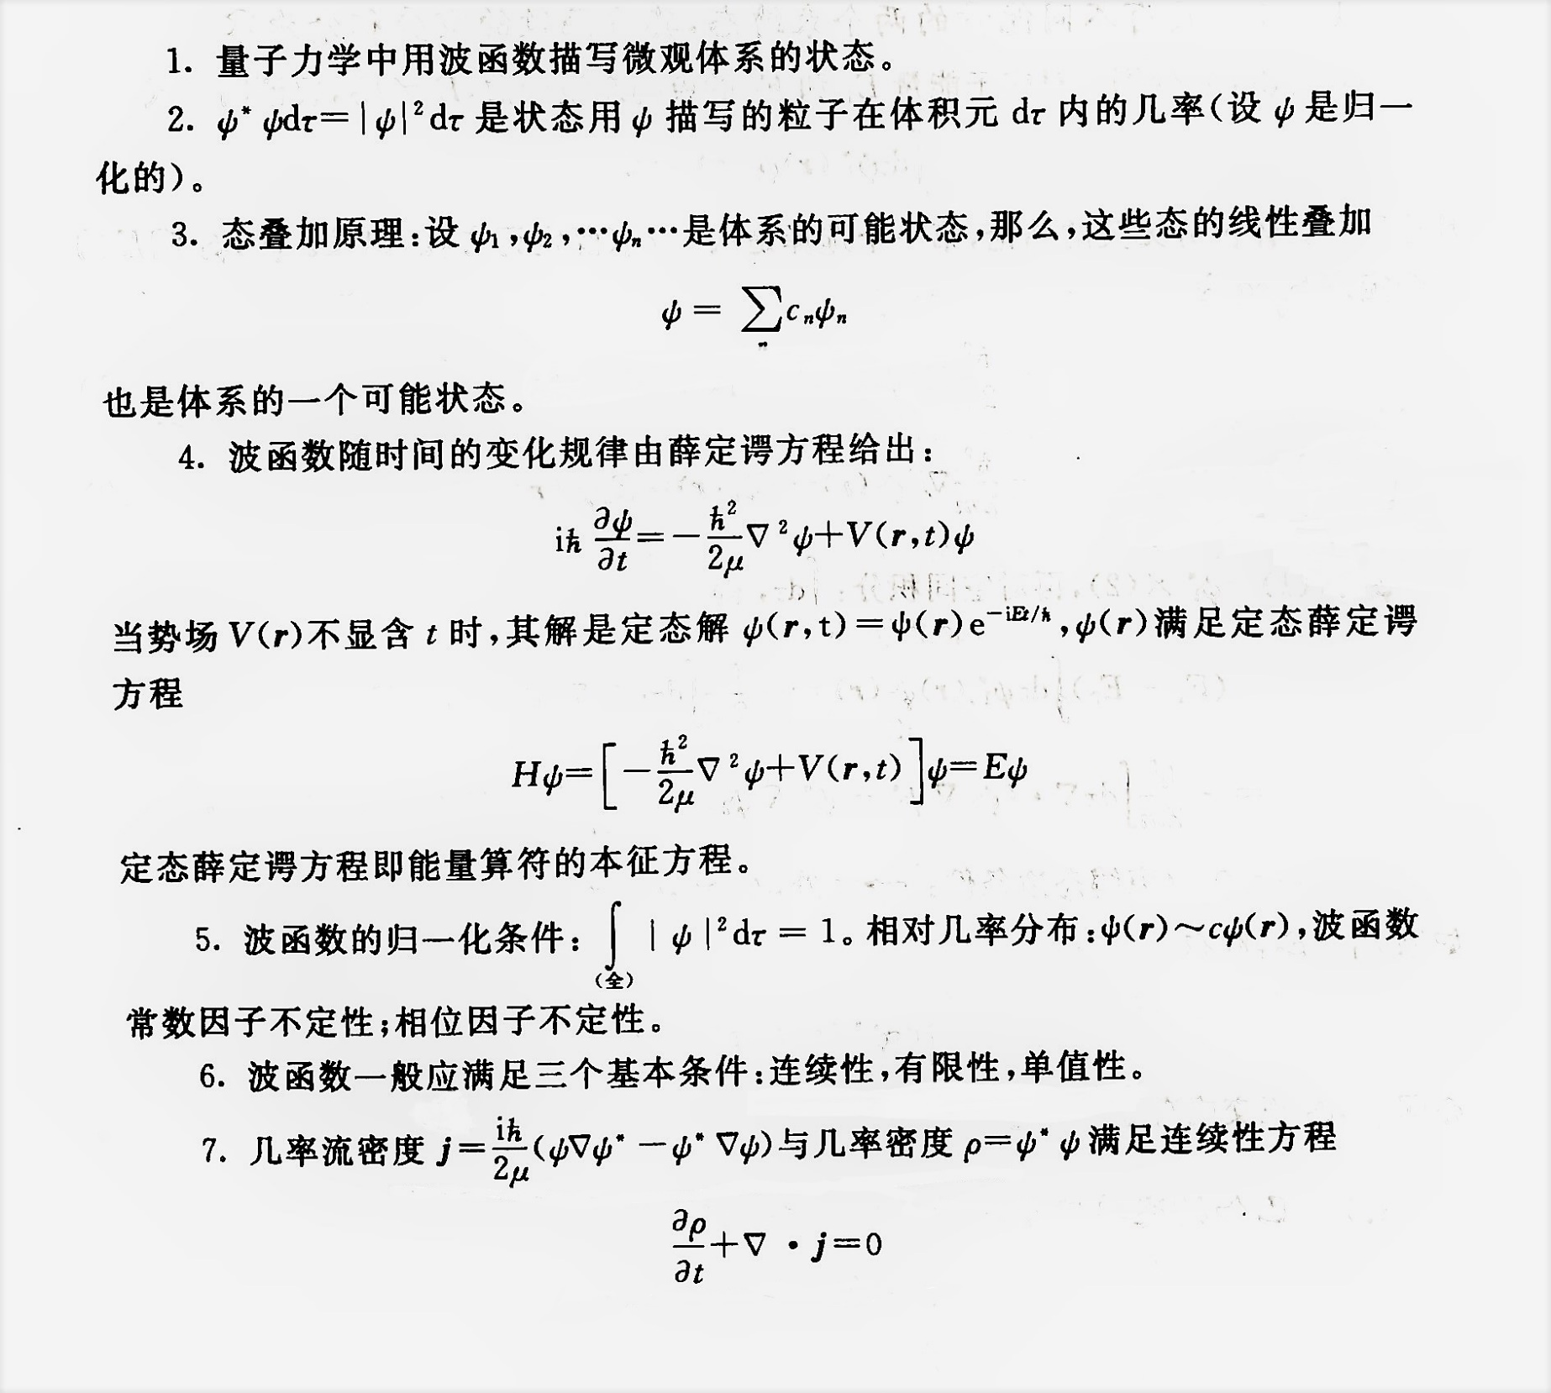

Slide 30
第一章习题分析
自由粒子含时演化问题——定态+态叠加原理
2.1-2.5
定域概率守恒，平均值，不同假设下概率，概率流
2.6-2.10
表象变换，算符
2.11
Schrödinger方程中自变量的分析
2.12

Slide 32
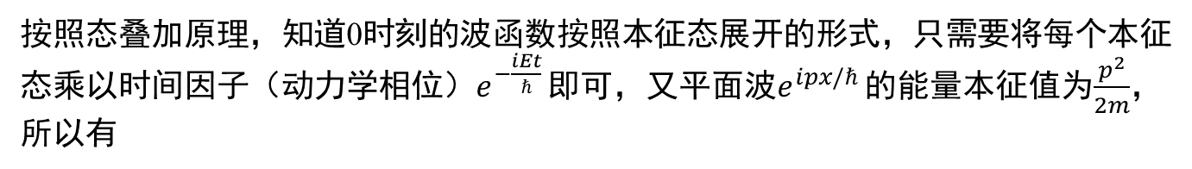
按照态叠加原理，知道0时刻的波函数按照本征态展开的形式，只需要将每个本征态乘以时间因子（动力学相位）$e^{−\frac{iEt}{ℏ}}$ 即可，又平面波$e^{ipx/ℏ}$ 的能量本征值为$\frac{p^{2}}{2m}$，所以有

Slide 40
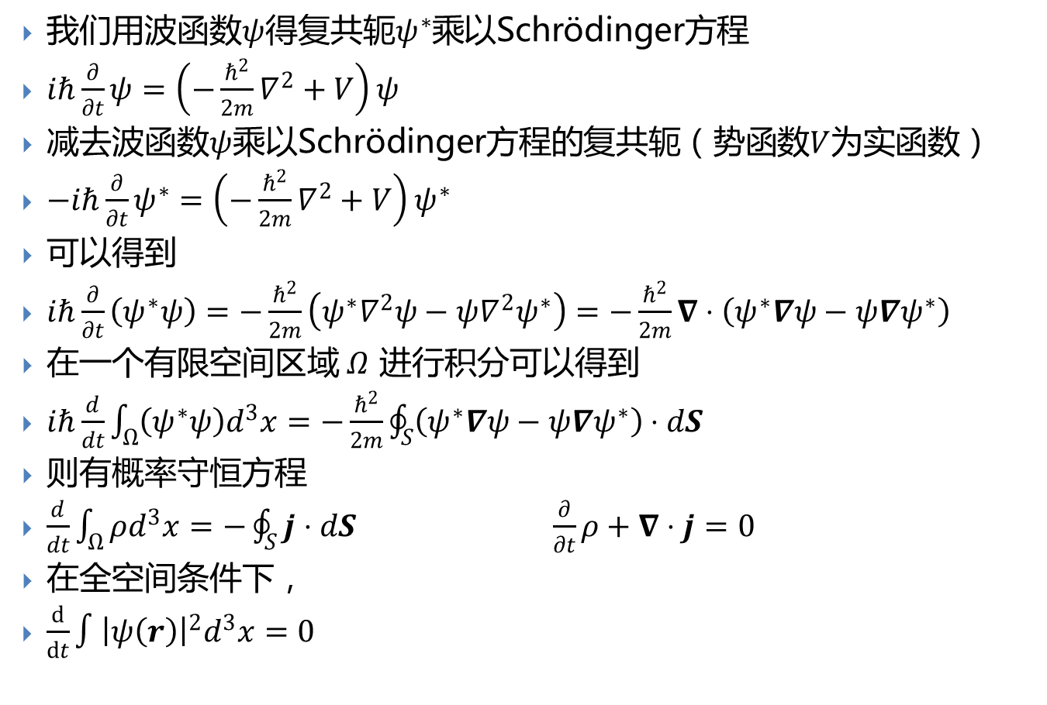
我们用波函数$ψ$得复共轭$ψ^{∗}$乘以Schrödinger方程
$iℏ\frac{∂}{∂t}ψ=\left(−\frac{ℏ^{2}}{2m}∇^{2}+V\right)ψ$
减去波函数$ψ$乘以Schrödinger方程的复共轭（势函数$V$为实函数）
$−iℏ\frac{∂}{∂t}ψ^{∗}=\left(−\frac{ℏ^{2}}{2m}∇^{2}+V\right)ψ^{∗}$
可以得到
$iℏ\frac{∂}{∂t}\left(ψ^{∗}ψ\right)=−\frac{ℏ^{2}}{2m}\left(ψ^{∗}∇^{2}ψ−ψ∇^{2}ψ^{∗}\right)=−\frac{ℏ^{2}}{2m}∇⋅\left(ψ^{∗}∇ψ−ψ∇ψ^{∗}\right)$
在一个有限空间区域 $Ω$ 进行积分可以得到
$iℏ\frac{d}{dt}\int_{Ω}{\left(ψ^{∗}ψ\right)d^{3}x}=−\frac{ℏ^{2}}{2m}\oint_{S}{\left(ψ^{∗}∇ψ−ψ∇ψ^{∗}\right)⋅dS}$
则有概率守恒方程
$\frac{d}{dt}\int_{Ω}{ρd^{3}x=−\oint_{S}{j⋅dS}} \frac{∂}{∂t}ρ+∇⋅j=0$
在全空间条件下，
$\frac{d}{dt}∫{\left|ψ\left(r\right)\right|}^{2}d^{3}x=0$

